Slide 1



Projekt współfinansowany przez Unię Europejską w ramach Europejskiego Funduszu Społecznego

Slide 2

  Zadanie na dobry początek
  Rozwiąż krzyżówkę,
  odpowiedzi znajdziesz przypominając sobie materiał z ostatniej lekcji.

Slide 3
  TEMAT: Porównanie grup systematycznych paprotników.
  Cele lekcji :
  1. Będę potrafił omówić cechy charakterystyczne paproci, widłaków i skrzypów i wskażę pomiędzy nimi różnice.
  2.Będę potrafił pogrupować organizmy z ilustracji na paprocie, skrzypy i widłaki.
  3. Opowiem o znaczeniu paprotników w przyrodzie i gospodarce człowieka.

Slide 4
  NaCoBeZU DO LEKCJI:
  1.Podzielę paprotniki na grupy systematyczne.
  2.Wymienię minimum dwie cechy budowy zewnętrznej paproci, widłaków i skrzypów.
  3. Wskażę minimum jedną różnicę w wyglądzie paproci, widłaków i skrzypów.
  4. Wymienię po jednym znaczeniu paprotników w przyrodzie i gospodarce człowieka.

Slide 5
  Podział klasy na pary, które będą ze sobą współpracować – losowanie patyczkami. Każda osoba z pary wypełnia swoją kartę pracy. Należy ją podpisać i oddać po lekcji nauczycielowi.

Slide 6
  Film „Paprocie, skrzypy i widłaki”:
  http://scholaris.pl/resources/run/id/48755
  Wykonajcie zadanie 1 z karty pracy.
  Wskażcie na rysunkach (slajdzie) przedstawiającym rośliny – organy: korzeń, łodyga, liść, zarodnia. Odpowiedź uzgodnijcie w parach.
  Dokonajcie samooceny na podstawie prawidłowej odpowiedzi wyświetlonej na ekranie.

Slide 7
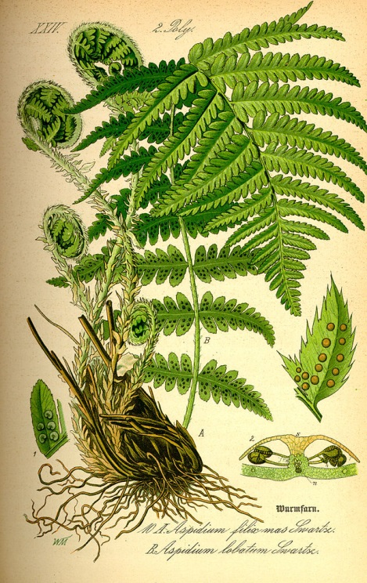
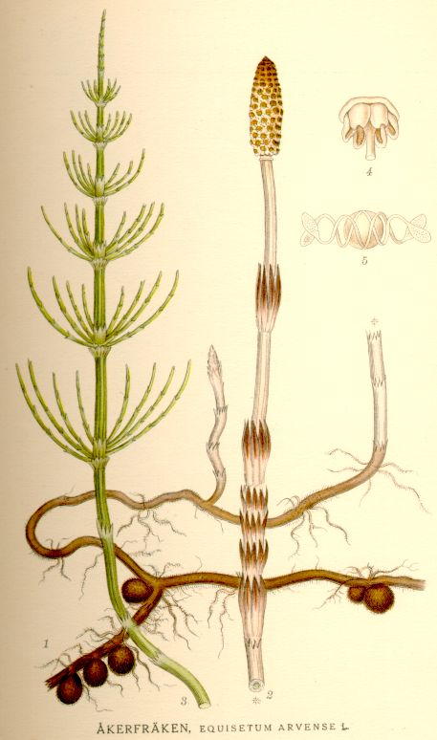
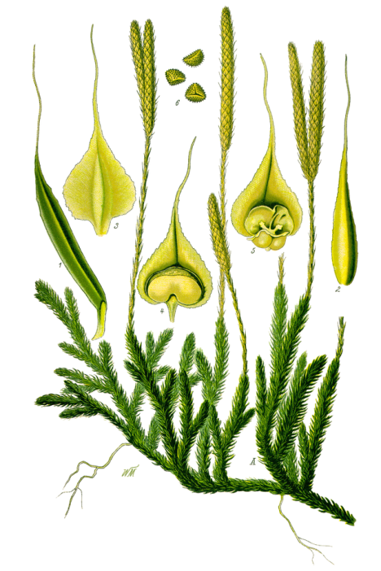
  Wskażcie na rysunkach przedstawiających rośliny - organy:
  LIŚĆ ZARODNIA
  rys. 1 KORZEŃ rys. 2 ŁODYGA rys. 3

Slide 8
  Wykonajcie zadanie 3 z karty pracy.
  Zapoznajcie się z tekstem źródłowym
  i wykonajcie zadanie 4 z karty pracy.

Slide 9
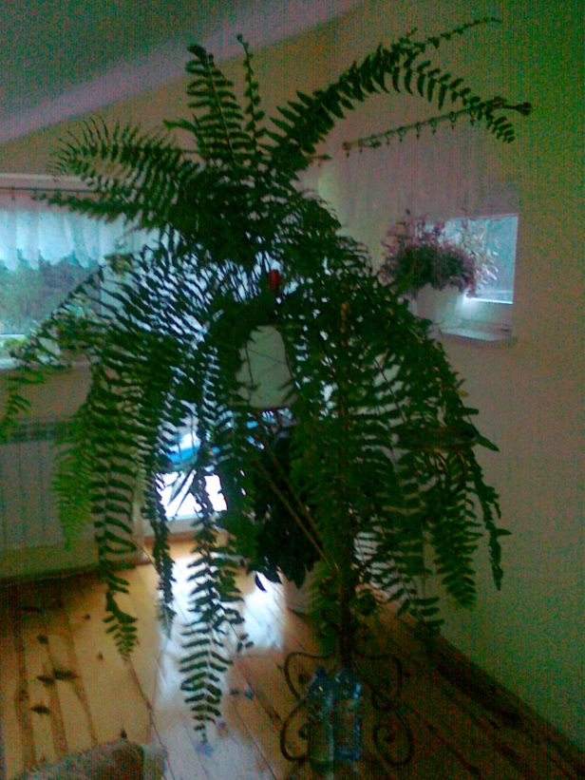
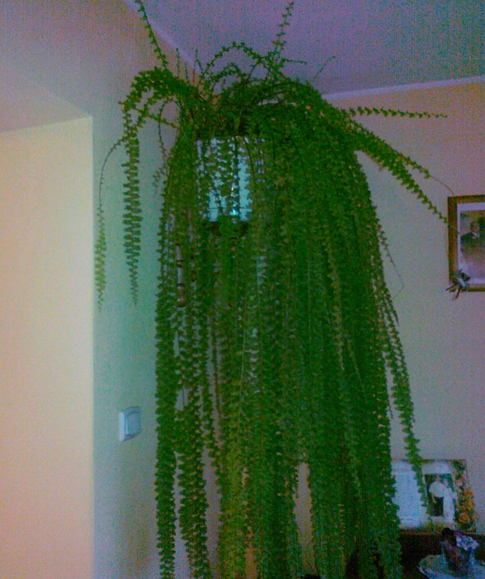
  Znaczenie paprotników
  Paprocie hodowane są w celach dekoracyjnych,
  np. orliczka kreteńska.
Fot. 1
Fot.2

Slide 10
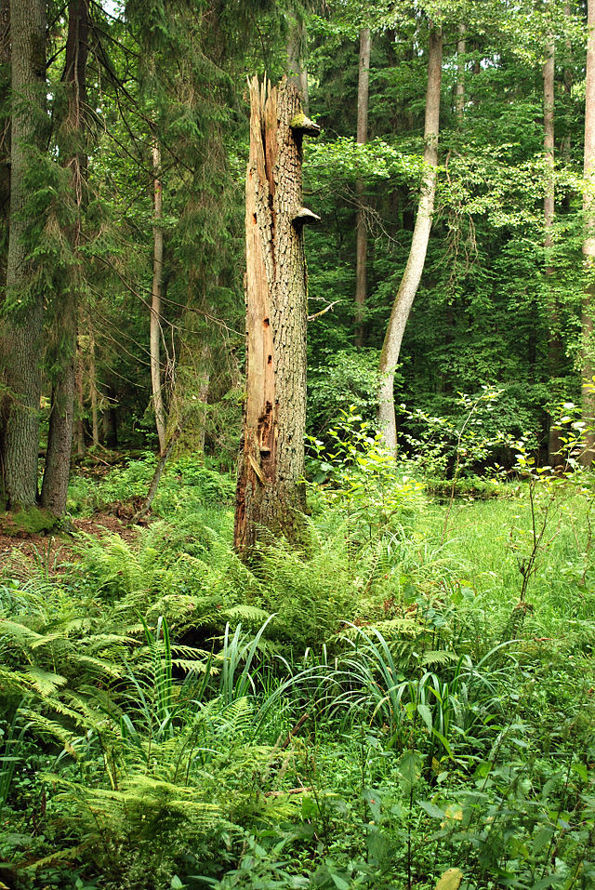
  Współczesne gatunki krajowe
  nie odgrywają większej roli
  w przyrodzie i ekosystemach,
  choć w niektórych lasach stanowią
  podstawowy składnik podszytu.
  Ze względu na rzadkość występowania
  wiele gatunków objętych jest ochroną
  prawną.
Fot. 3

Slide 11
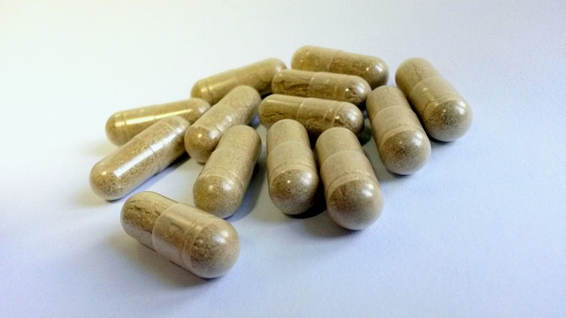
  Nieliczne gatunki paprotników stosowane są w leczeniu ludzi i kosmetyce: widłak goździsty, skrzyp polny, nerecznica samcza.
Fot. 4

Slide 12
  Pamiętaj!
  Wszystkie występujące w Polsce gatunki widłaków podlegają ścisłej ochronie gatunkowej.

Slide 13
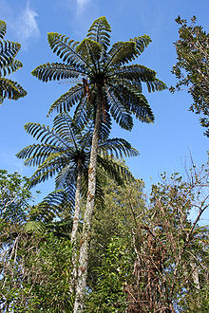
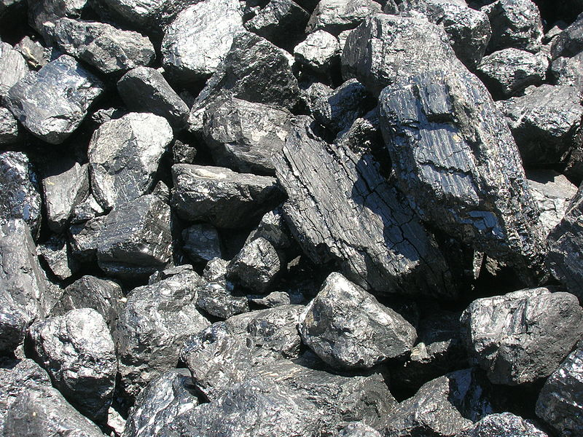
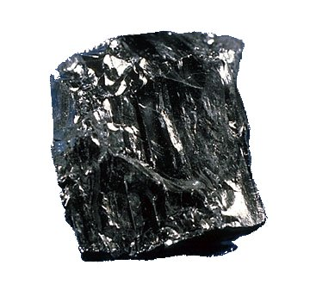
  Kopalne gatunki, formy drzewiaste żyjące w erze paleofitycznej przyczyniły się do powstania ogromnych złóż węgla kamiennego.
Fot. 5
Fot.6
Fot. 7

Slide 14
  PYTANIE KLUCZOWE
  Co mają wspólnego włosy i paznokcie z paprotnikami?

Slide 15
PODSUMOWANIE LEKCJI
Rozpoznaj do której grupy systematycznej zaliczysz przedstawicieli paprotników przedstawionych na slajdach

Slide 16
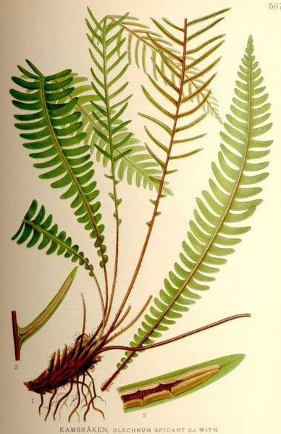
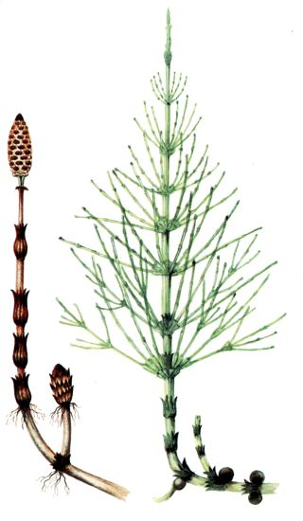
Rys. 4
Rys. 5
Podrzeń żebrowiec - paproć
Skrzyp olbrzymi

Slide 17
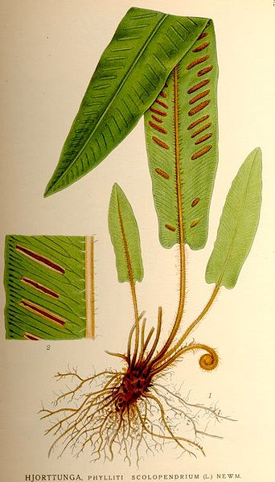

Rys. 6
Rys. 7
Języcznik zwyczajny - paproć
Nerecznica samcza - paproć

Slide 18

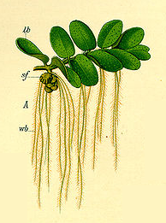
Rys. 8
Rys. 9
Widłak goździsty
Salwinia pływająca - paproć

Slide 19
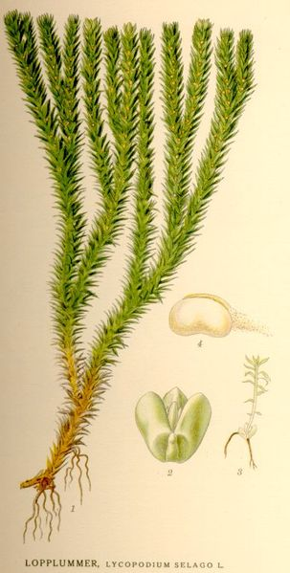

Rys. 10
Rys. 11
Widłak wroniec
Skrzyp polny

Slide 20
ŹRÓDŁA ILUSTRACJI
Numer | Autor | Tytuł | Źródło | Licencja
Rys. 1 i rys. 7 | Prof. Dr. Otto Wilhelm Thomé | Flora von Deutschland, Österreich und der Schweiz | http://pl.wikipedia.org/wiki/Paprotniki#/media/File:Illustration_Polystichum_lobatum0.jpg | Domena publiczna
Rys. 2 i rys.11 | Carl Axel Magnus Lindman | Bilder ur Nordens Flora | http://pl.wikipedia.org/wiki/Skrzyp_polny#/media/File:Equisetum_arvense_nf.jpg | Domena publiczna
Rys. 3 i rys. 8 | Otto Wilhelm Thomé | Flora von Deutschland | http://pl.wikipedia.org/wiki/Wid%C5%82ak_go%C5%BAdzisty#/media/File:Lycopodium_clavatum_Thom%C3%A9.png | Domena publiczna
Fot. 1 | Jolanta Staniszewska
Fot.2 | Jolanta Staniszewska
Fot. 3 | Jackowy | Obszar ochrony ścisłej Białowieskiego Parku Narodowego - złom jako środowisko życia | http://pl.wikipedia.org/wiki/Martwe_drewno_w_lesie#/media/File:Puszcza_bia%C5%82owieska_fragmenty_rezerwatu_%C5%9Bcis%C5%82ego_a2.JPG | CC BY 3.0 PL
Fot. 4 | gokalpiscan |  | http://pixabay.com/en/capsule-herbal-medicine-drug-229306/ | CC BY 3.0 PL

Slide 21
ŹRÓDŁA ILUSTRACJI
Numer | Autor | Tytuł | Źródło | Licencja
Fot. 5 | Kahuroa | Cyathea medullaris, Mamaku, tree ferns growing in the Waitakere Ranges, near Auckland, New Zealand | http://commons.wikimedia.org/wiki/File:Cyathea-med2.jpg | Domena publiczna
Fot. 6 | Nostrifikator | Coal lump | http://commons.wikimedia.org/wiki/File:Coal_lump.jpg | CC BY 3.0 PL
Fot. 7 |  | Anthracite coal | http://en.wikipedia.org/wiki/Coal#/media/File:Coal_anthracite.jpg | Domena publiczna
Rys. 4 | Carl Axel Magnus Lindman | Blechnum spicant | http://pl.wikipedia.org/wiki/Podrze%C5%84_%C5%BCebrowiec#/media/File:Blechnum_spicant_nf.jpg | Domena publiczna
Rys. 5 | Carl Axel Magnus Lindman | Bilder ur Nordens Flora | http://pl.wikipedia.org/wiki/Skrzyp_polny#/media/File:Equisetum_arvense_nf.jpg | Domena publiczna
Rys. 6 | Carl Axel Magnus Lindman | Asplenium scolopendrium | http://pl.wikipedia.org/wiki/J%C4%99zycznik_zwyczajny#/media/File:Phyllitis_scolopendrium_nf.jpg | Domena publiczna
Rys. 9 | Carl Axel Magnus Lindman | Lycopodium selago | http://pl.wikipedia.org/wiki/Wroniec_widlasty#/media/File:Lycopodium_selago_nf.jpg | Domena publiczna
Rys. 10 | Carl Axel Magnus Lindman | Bilder ur Nordens Flora | http://pl.wikipedia.org/wiki/Skrzyp_polny#/media/File:Equisetum_arvense_nf.jpg | Domena publiczna
21

Slide 22
Autorki:
Jolanta Staniszewska
Emilia Zalewska

